Slide 1

Școala Altfel
Bucuria de a crește împreună
12-16 febr.2024

Slide 2
Când pui pasiune, bucuria strălucește pretutindeni!

Slide 3
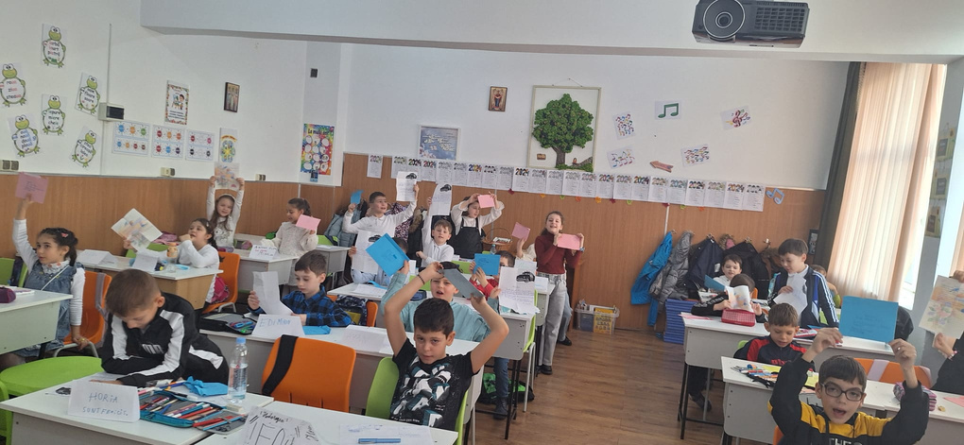
Luni, 12 februarie 2024
Activitatea 1:
ora 8.00-9.00
Să stăm de vorbă fără catalog!
Activitatea 2 :
ora 9.30-11.00
Vizionarea unei piese de teatru Peter Pann
Mesajul zilei:
Când crezi în visul tău, bucuria strălucește pretutindeni!

Slide 4
Marți, 13 februarie 2024
8.00-11.00
Activitatea 1:
Școlar fără ghiozdan
Rețeaua prieteniei - scrisori
Activitatea 2:
Junior Achievement Educație antreprenorială
Când faci cu pasiune, bucuria strălucește pretutindeni!

Slide 5
Miercuri, 14 februarie 2024
Activitatea 1: De Valentines Day
Te îmbrățișează o carte !
Activitatea 2: Bicicleta fermecată
Când știi să privești, bucuria strălucește pretutindeni!

